Slide 1
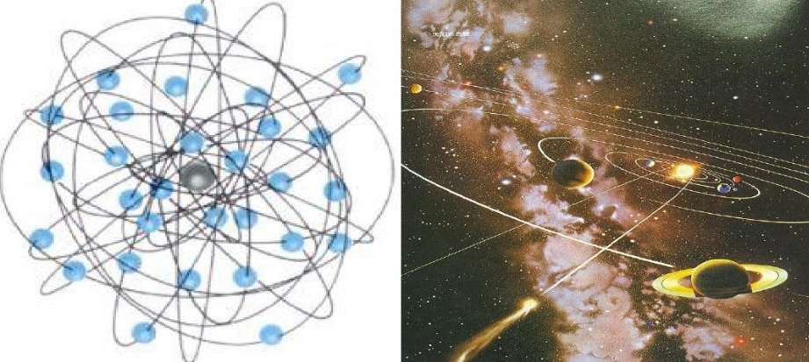
13.4 粒子与宇宙
4.1 基本粒子不“基本”
4.2 粒子分类
4.3 夸克模型
4.4 宇宙的演化

Slide 2
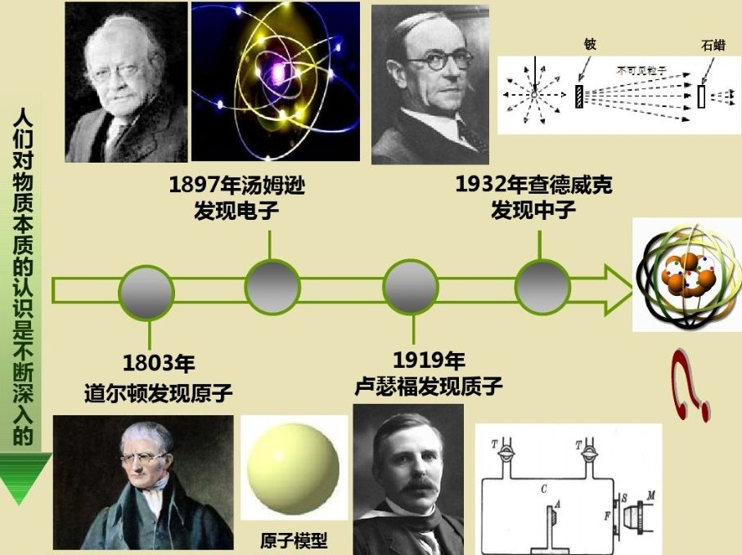
4.1 “基本粒子”不基本

Slide 3
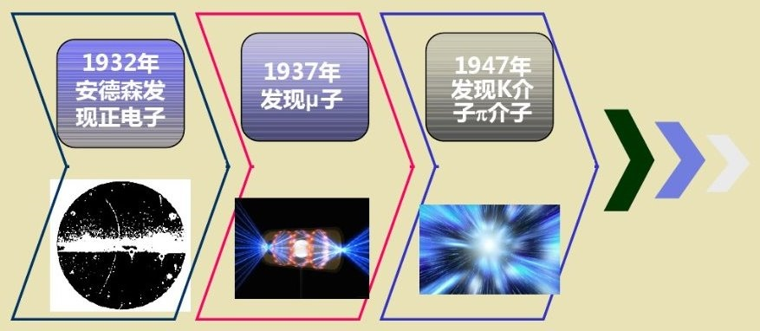
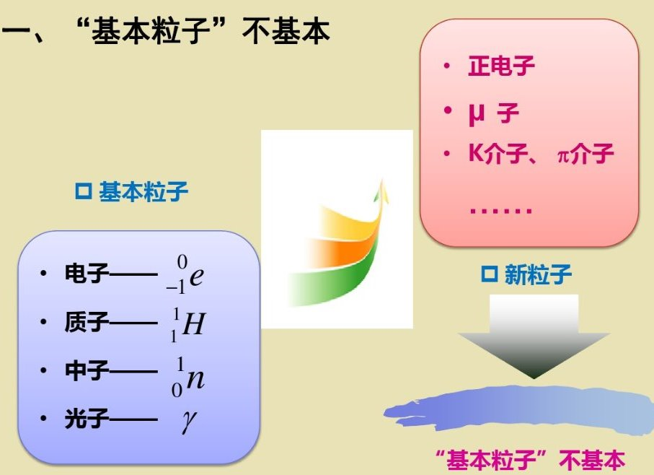
4.1 “基本粒子”不基本
粒子

Slide 4
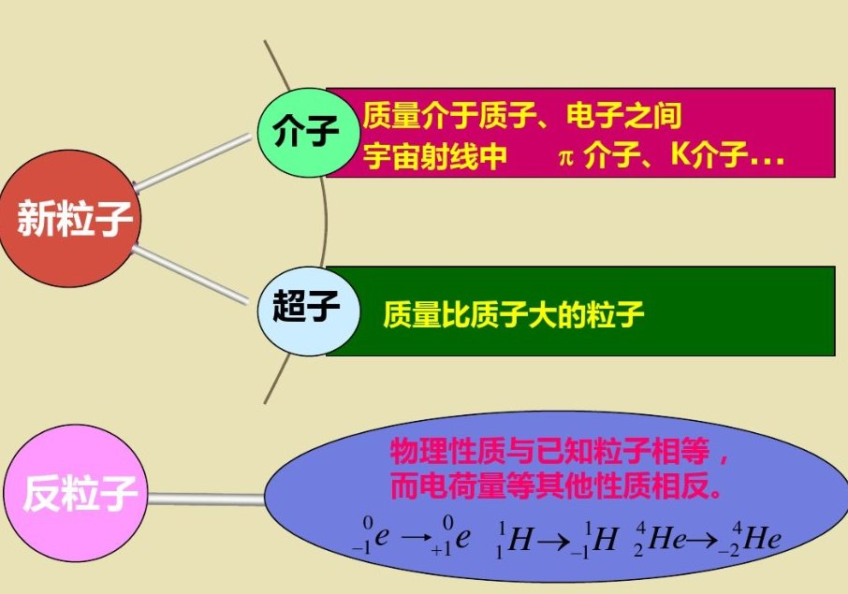
发现新粒子 反粒子

Slide 5
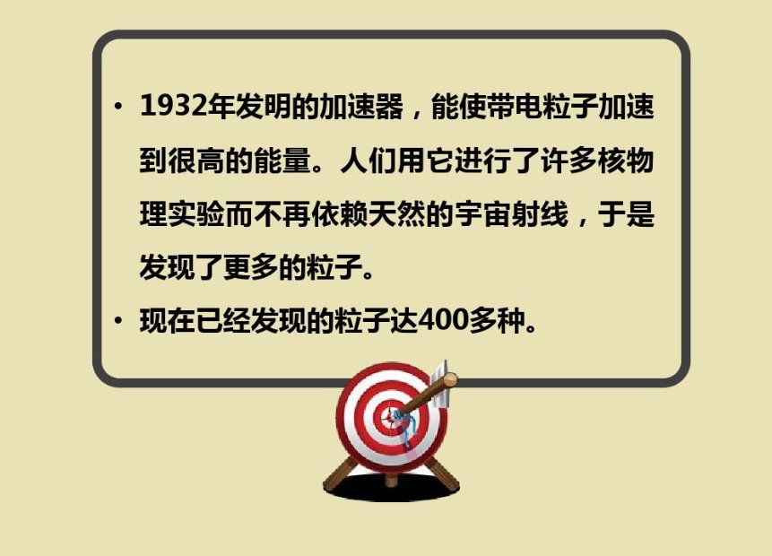

Slide 6
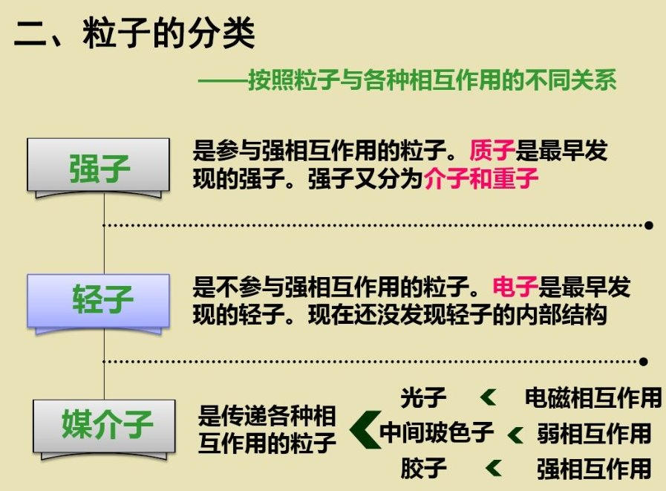
4.2 粒子分类

Slide 7
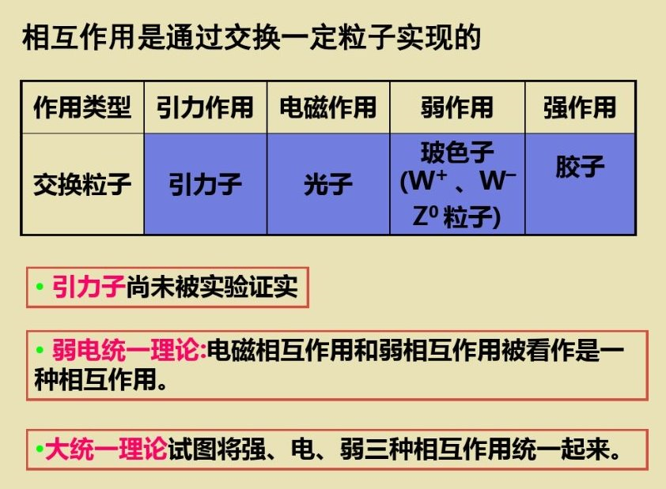

Slide 8
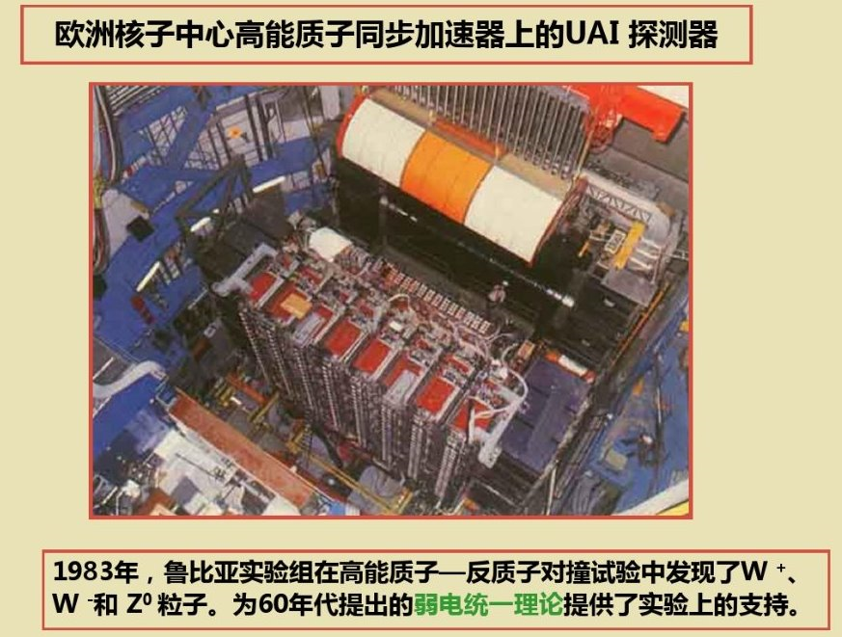

Slide 9
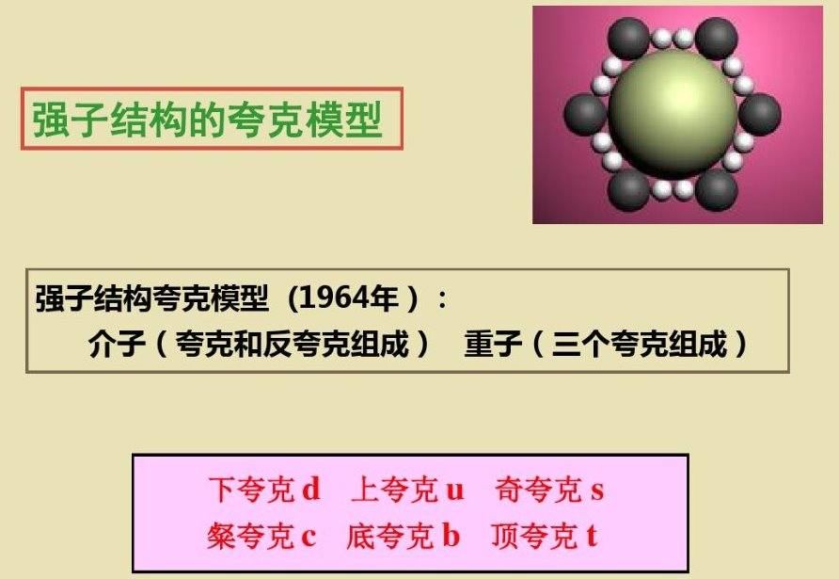
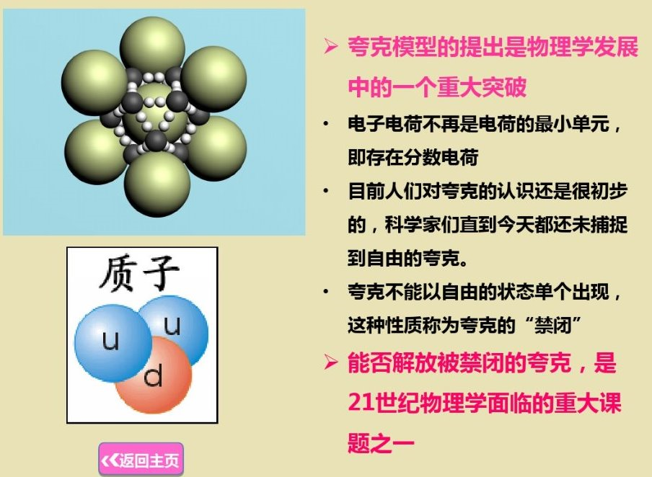
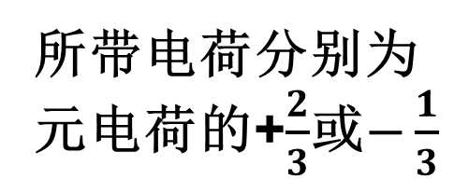
4.3 夸克模型
所带电荷分别为元电荷的+$\frac{2}{3}$或$−\frac{1}{3}$

Slide 11
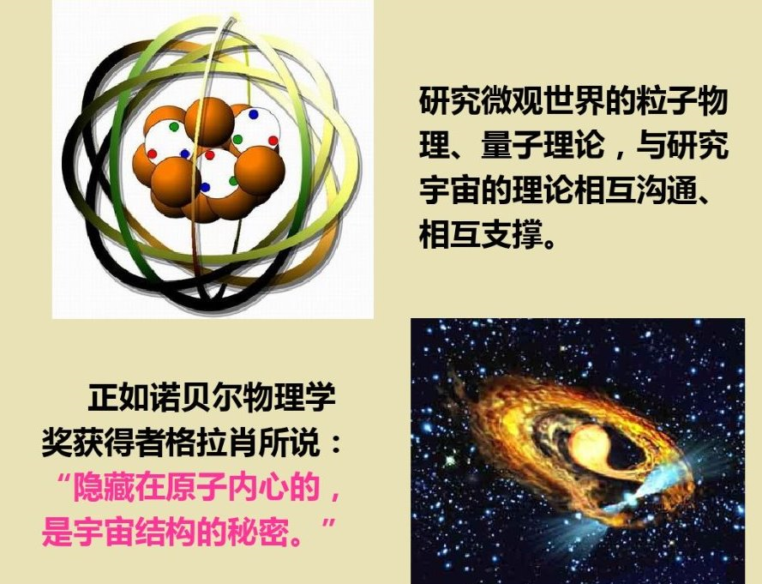
4.4 宇宙的演化

Slide 12
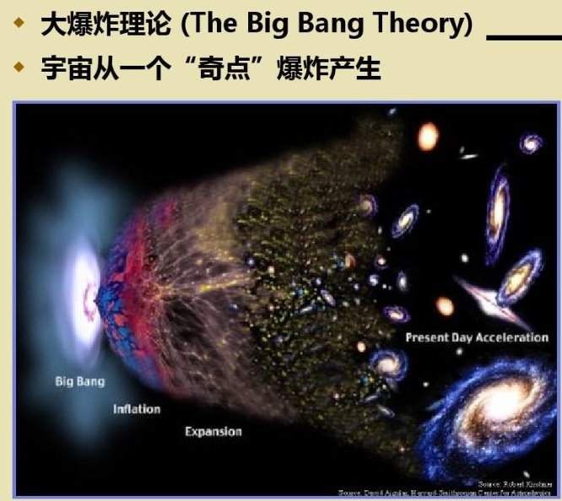
4.4 宇宙的演化

Slide 13
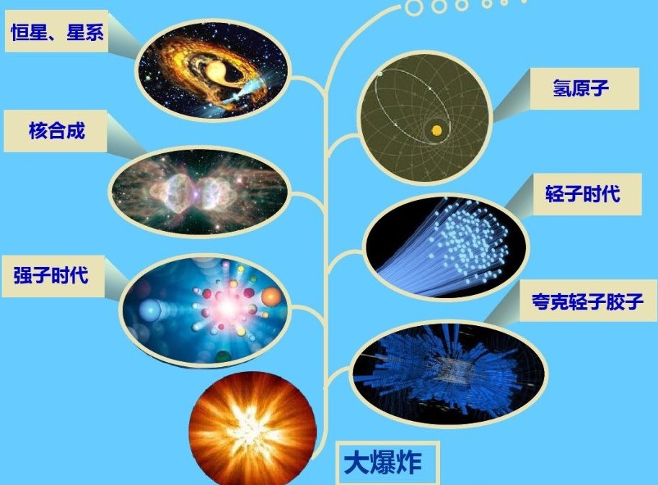
3000K
10⁹K
10¹¹K
10¹³K
10³²K

Slide 14
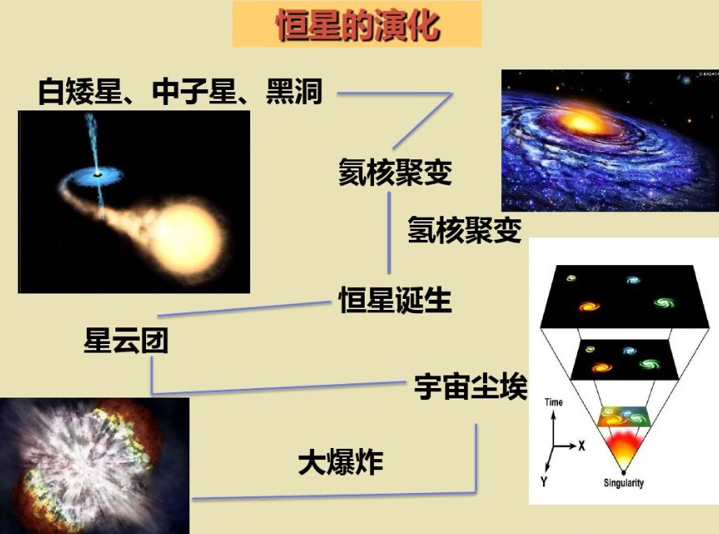

Slide 15
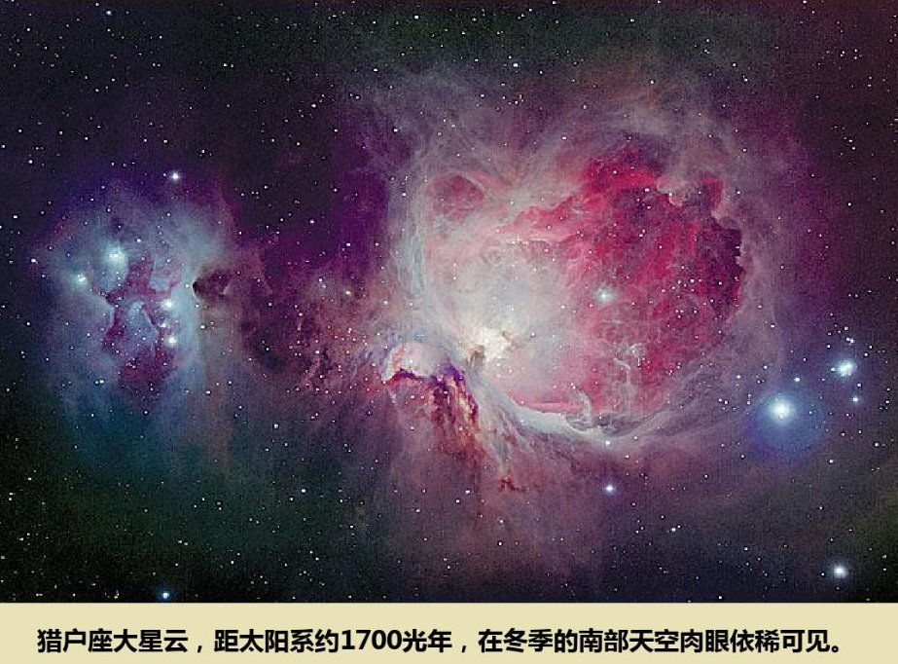

Slide 16
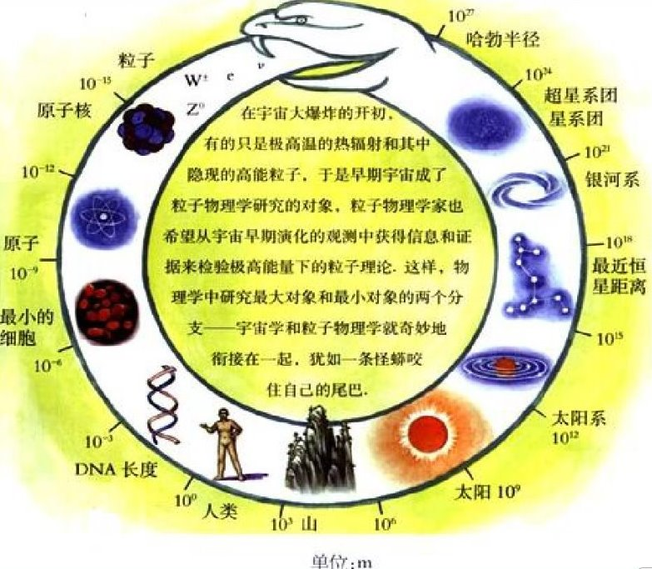
奇妙的街接

